Slide 1
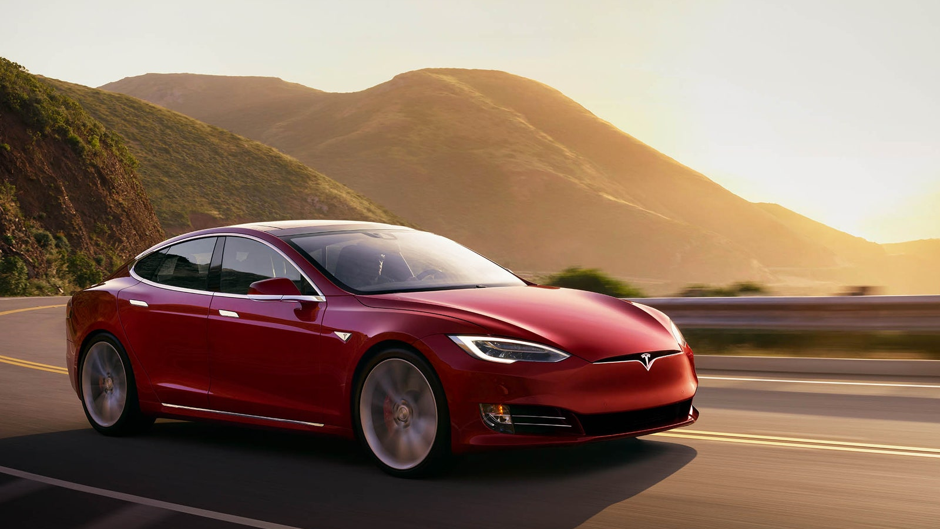
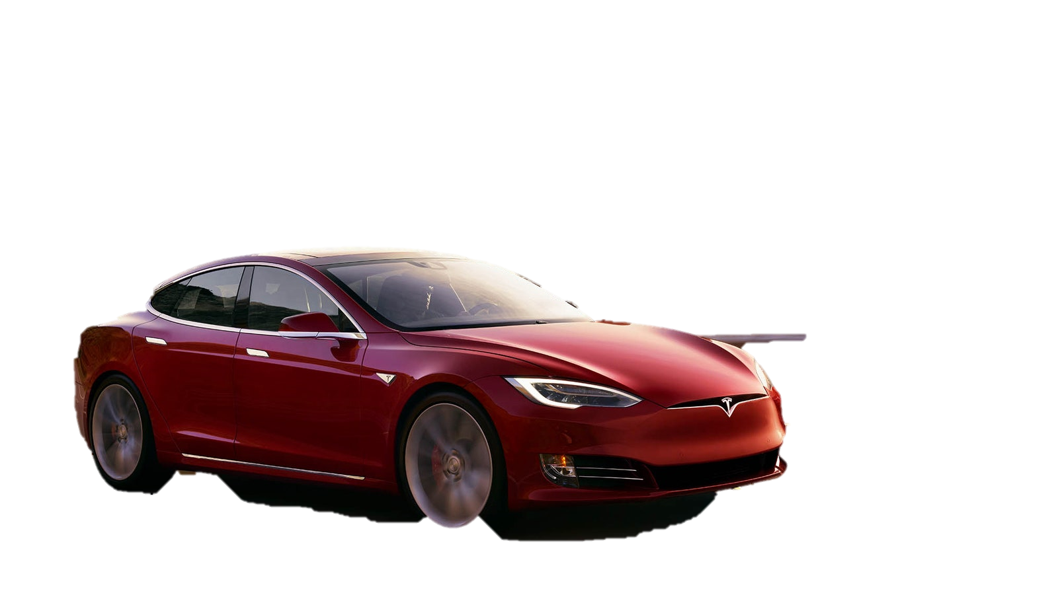
Masini electrice
de Danutz
de Danutz

Slide 2
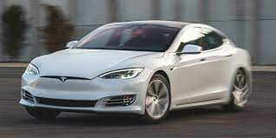
Tesla Model S
Tesla Model S este un automobil de lux cu propulsie electrică construită de Tesla Motors (California, Silicon Valley) în producție de serie mare din iunie 2012.
Model S P100D este primul automobil electric capabil de a parcurge distanțe lungi (500 km (EPA), 615 km (NEDC)) fără reîncărcarea bateriilor.
Este disponibil doar cu tracțiune pe patru roți. Modelul dispune de Acumulator Li-ion (max 85 kWh) amplasat în podea, sub compartimentul pentru pasageri.
Pentru accelerație la 100 km/h Model S are nevoie, în funcție de acumulator, între 5,6 și 6,2 Secunde. Modelul P100D (Performance) însă atinge 100 km/h în doar 2,7 Secunde., comparabil cu Lamborghini sau Ferrari.

Slide 3
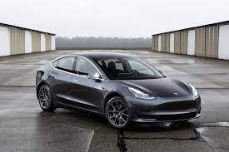
Tesla Model 3
Tesla Model 3 este un sedan executiv compact alimentat de baterii și produs de Tesla.[7] Producția limitată a modelului 3 a început la jumătatea anului 2017, primul vehicul de producție ieșind de pe linia de asamblare pe 7 iulie 2017.[8][9][10] Lansarea oficială și livrarea primelor 30 de mașini a avut loc pe 28 iulie.[11]
Modelul de bază 3 oferă o autonomie complet electrică clasificată EPA de 272 mile (438 km), iar versiunea cu rază lungă oferă 358 mile (576 km).[12] Potrivit Tesla, Modelul 3 are hardware complet cu auto-conducere, cu actualizări periodice de software adăugând funcționalități

Slide 4
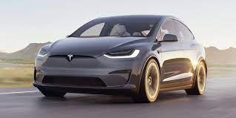
Tesla Model X
Tesla Model X este un SUV crossover de lux de dimensiuni medii electrice cu baterie, produs de Tesla, Inc. din 2015. Dezvoltat din platforma sedan de dimensiuni complete a lui Tesla Model S, vehiculul este remarcabil prin faptul că folosește uși cu aripi de șoim pentru accesul pasagerilor.
Modelul X are o clasă de mărime EPA ca SUV[5] și împărtășește aproximativ 30% din conținutul său cu Modelul S, jumătate din cele 60% planificate inițial și cântărește cu aproximativ 10% mai mult. Atât Model X, cât și Model S sunt produse la Fabrica Tesla din Fremont, California. Prototipul a fost dezvăluit la studiourile de design Tesla din Hawthorne, California, pe 9 februarie 2012.[9][10] Primele livrări ale modelului X au început în septembrie 2015.[11] După un an întreg pe piață, în 2016, Model X s-a clasat pe locul șapte printre cele mai vândute mașini plug-in din lume.

Slide 5
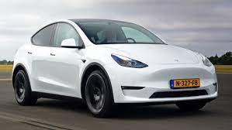
Tesla Model Y
Tesla Model Y este un crossover compact electric cu baterii, produs de Tesla, Inc. Dezvăluit în martie 2019[3], a început producția la fabrica sa din Fremont în ianuarie 2020[4] și a început livrările pe 13 martie 2020.[5]
Modelul Y se bazează pe platforma sedan Model 3.[6] Se estimează că împarte 75% din piesele sale cu Tesla Model 3,[7] care include un design interior și exterior similar și un grup motopropulsor electric. Modelul Y umple un segment mai mic și mai puțin costisitor decât Tesla Model X de mărime medie.[8] La fel ca Modelul X, Modelul Y oferă opțional scaune pe al treilea rând pentru o capacitate de șapte pasageri.

Slide 6
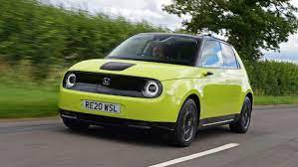
Honda e
Honda e este un supermini electric cu baterie produs de producătorul auto japonez Honda, disponibil pe piețele europene și japoneză în 2020.[3] Se bazează pe Conceptul Urban EV prezentat la Salonul Auto Internațional Germania din 2017, în septembrie 2017. Versiunea de producție a fost dezvăluită la același spectacol din 2019. Spre deosebire de aspectul Conceptului Urban EV, care era un hatchback cu 3 uși, versiunea de producție este disponibilă doar ca model cu 5 uși. Numele său a fost confirmat de Honda în mai 2019.[4] Vehiculul este decorat cu un aspect retro care amintește de prima generație de Civic. Scopul declarat al Honda este de a oferi exclusiv sisteme de propulsie electrificate în toate modelele sale principale europene până în 2022.

Slide 7
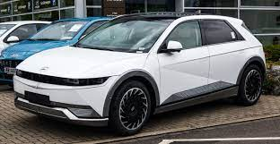
Hyundai Ioniq 5
Hyundai Ioniq 5 este un SUV crossover compact electric cu baterii produs de Hyundai. Este primul produs care este comercializat din gama Ioniq, axată pe mașini electrice, și primul model dezvoltat pe platforma modulară globală Hyundai Electric (E-GMP). A fost dezvăluit la nivel global pe 23 februarie 2021.

Slide 8
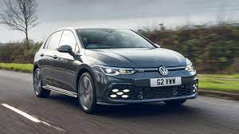
Golf GTE
Modelul hibrid plug-in Golf GTE este acționat de două surse de putere: un motor pe benzină TSI de 1,4 litri, 110 kW (150 CP; 148 CP) și un motor electric de 75 kW (102 CP).[61] Împreună, se combină pentru a produce o putere de 150 kW (204 CP; 201 CP) și 350 N⋅m (258 lb⋅ft) de cuplu, cu o gamă teoretică de 827 km (514 mi).[62] Folosind doar motorul electric, GTE este capabil să atingă viteze de 130 km/h (81 mph). De asemenea, cu motorul TSI, Golf GTE poate accelera de la 0 la 100 km/h (62 mph) în 7,6 secunde și până la o viteză maximă de 215 km/h (134 mph). Golf GTE împarte hardware-ul de bază al grupului de propulsie cu Audi A3 Sportback e-tron, dar controalele software sunt diferite.[63] Golf GTE împărtășește același sistem de propulsie hibrid plug-in cu Volkswagen Passat GTE, dar Passat are un acumulator Li-ion mai mare de 9,9 kWh.

Slide 9
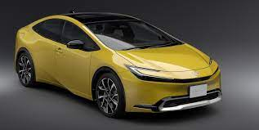
Toyota Prius
Toyota Prius Plug-in Hybrid (deseori abreviat ca Prius PHV și cunoscut ca Prius Prime în America de Nord, Coreea de Sud și Noua Zeelandă) este un liftback hibrid plug-in produs de Toyota. Modelul din prima generație a fost produs din 2012 până în 2016. Modelul din a doua generație a fost produs din 2016.[1] Producția modelului de a treia generație este de așteptat să înceapă în 2023.

Slide 10
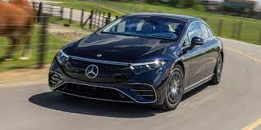
Mercedes-Benz EQS
Mercedes-Benz EQS (V297) este un liftback de lux full-size electric cu baterie produs de producătorul german de automobile Mercedes-Benz Group. A fost lansat în septembrie 2021 în Germania și în al patrulea trimestru al anului în Statele Unite.[6] Face parte din familia Mercedes-Benz EQ.[7]

